Slide 1
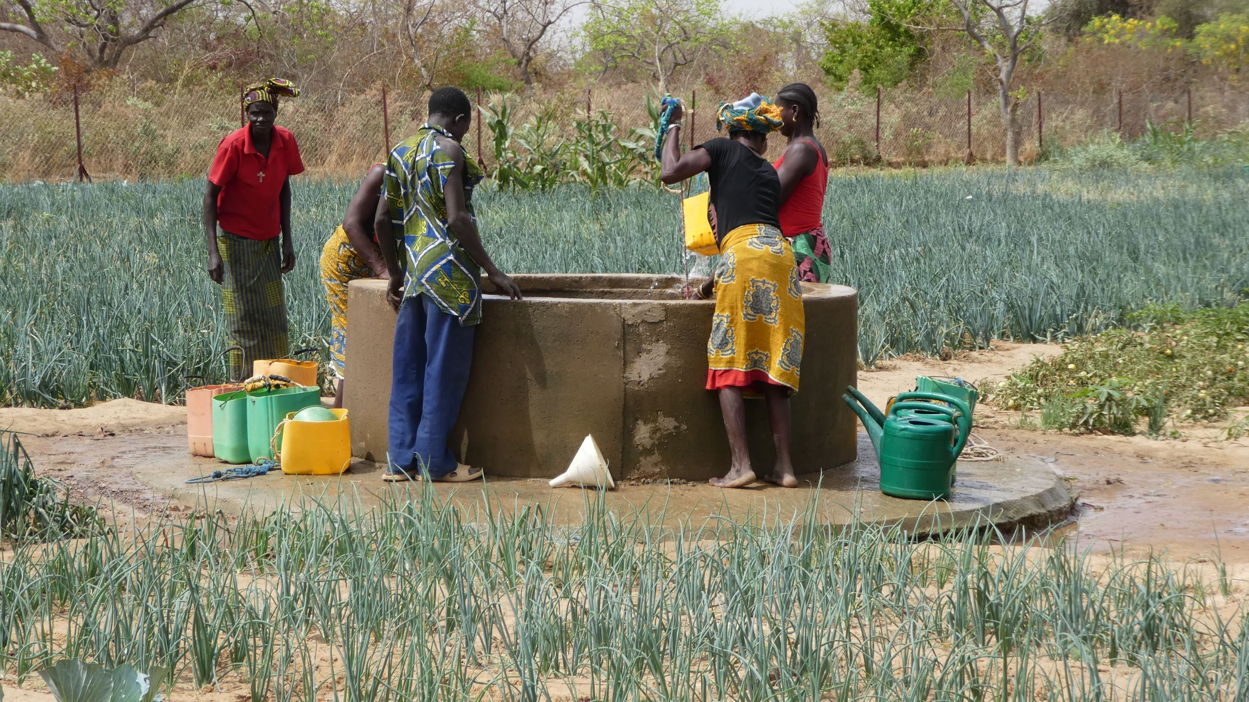
Tekst + afbeelding (L)
Meer voedsel en inkomen voor boerinnen Burkina Faso

Slide 2
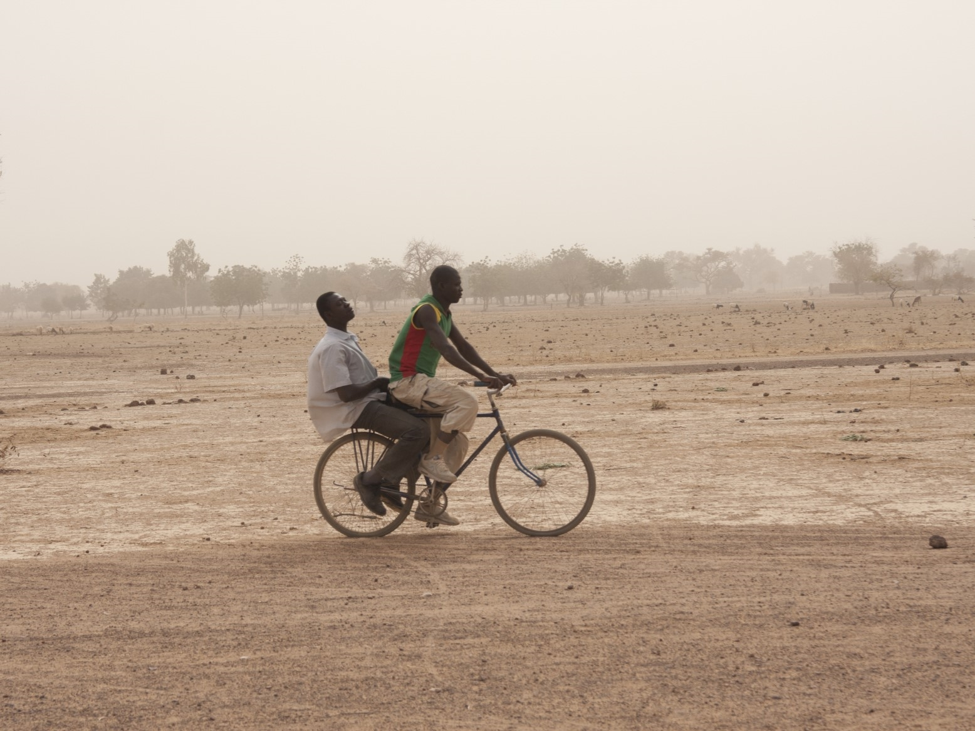
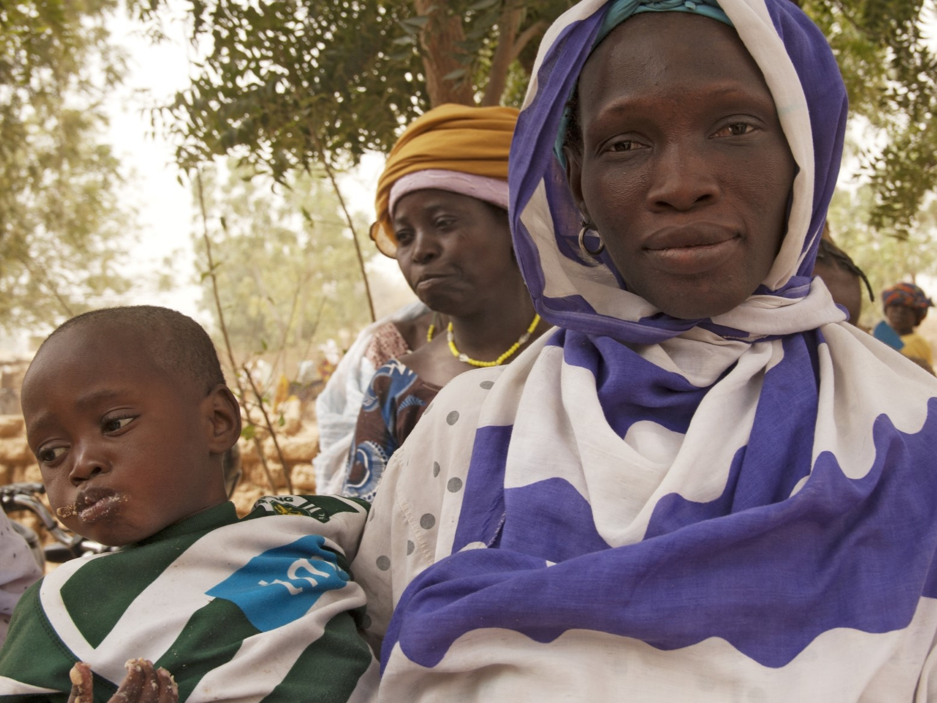
In Burkina Faso leeft 90 procent van de bevolking van de landbouw. Door onvoorspelbare regenval en droogte mislukken oogsten in deze Sahel-regio regelmatig. Dan is er te weinig te eten.

Slide 3
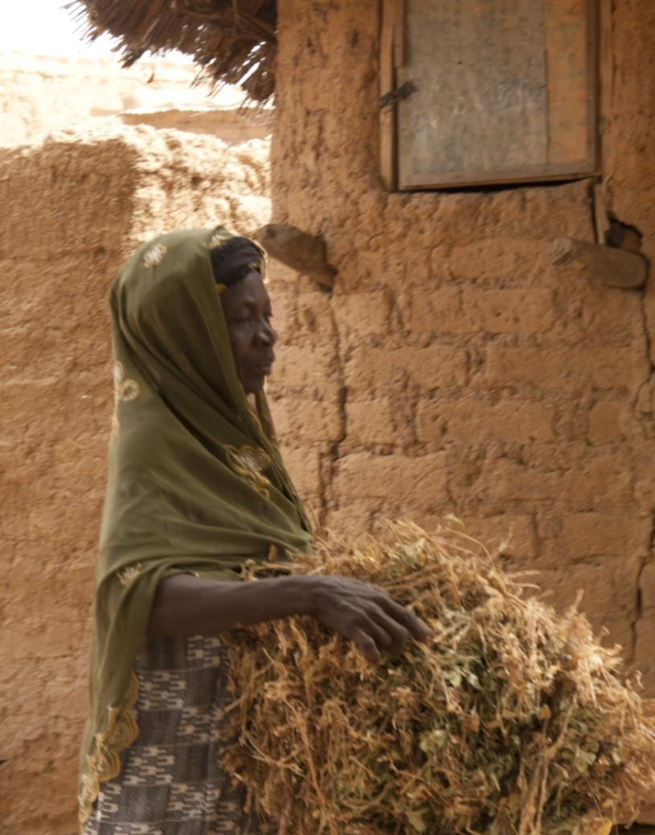
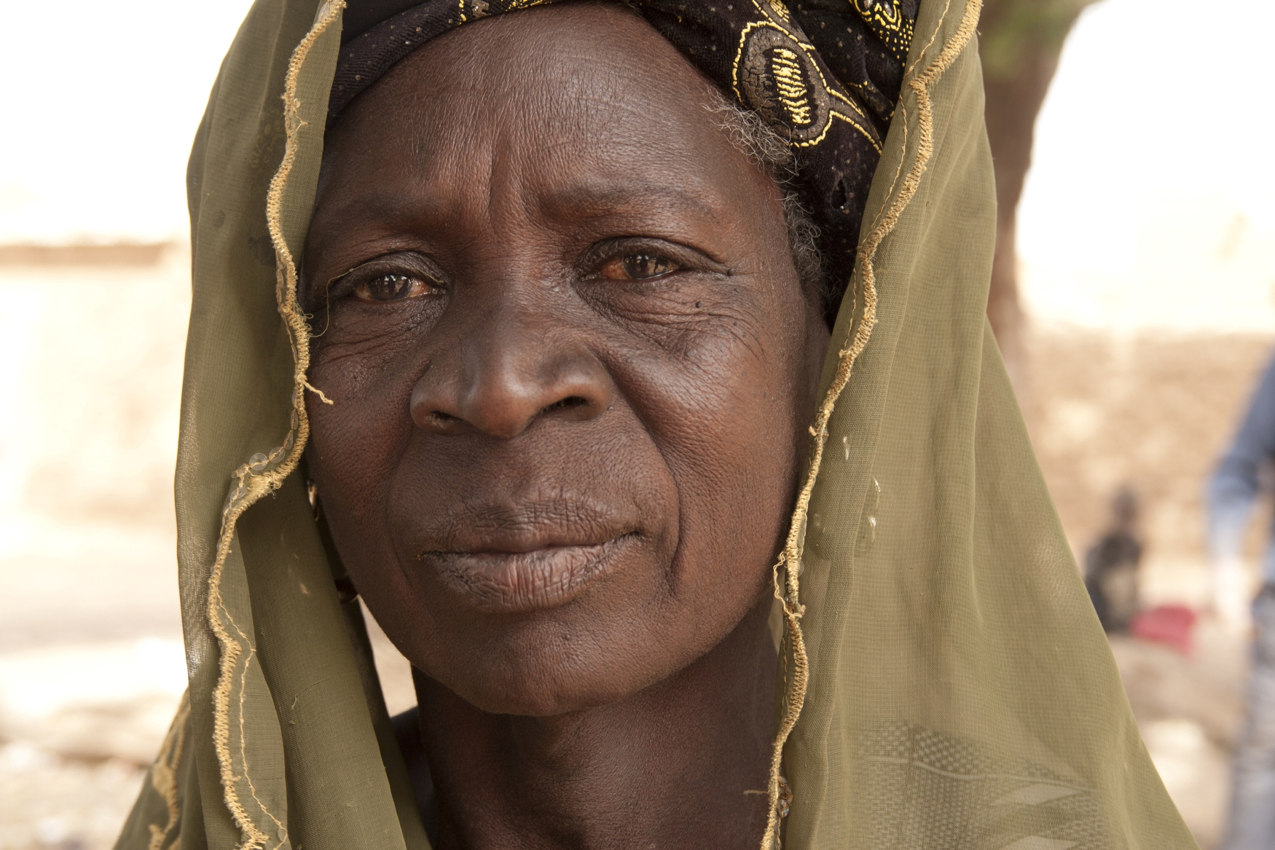
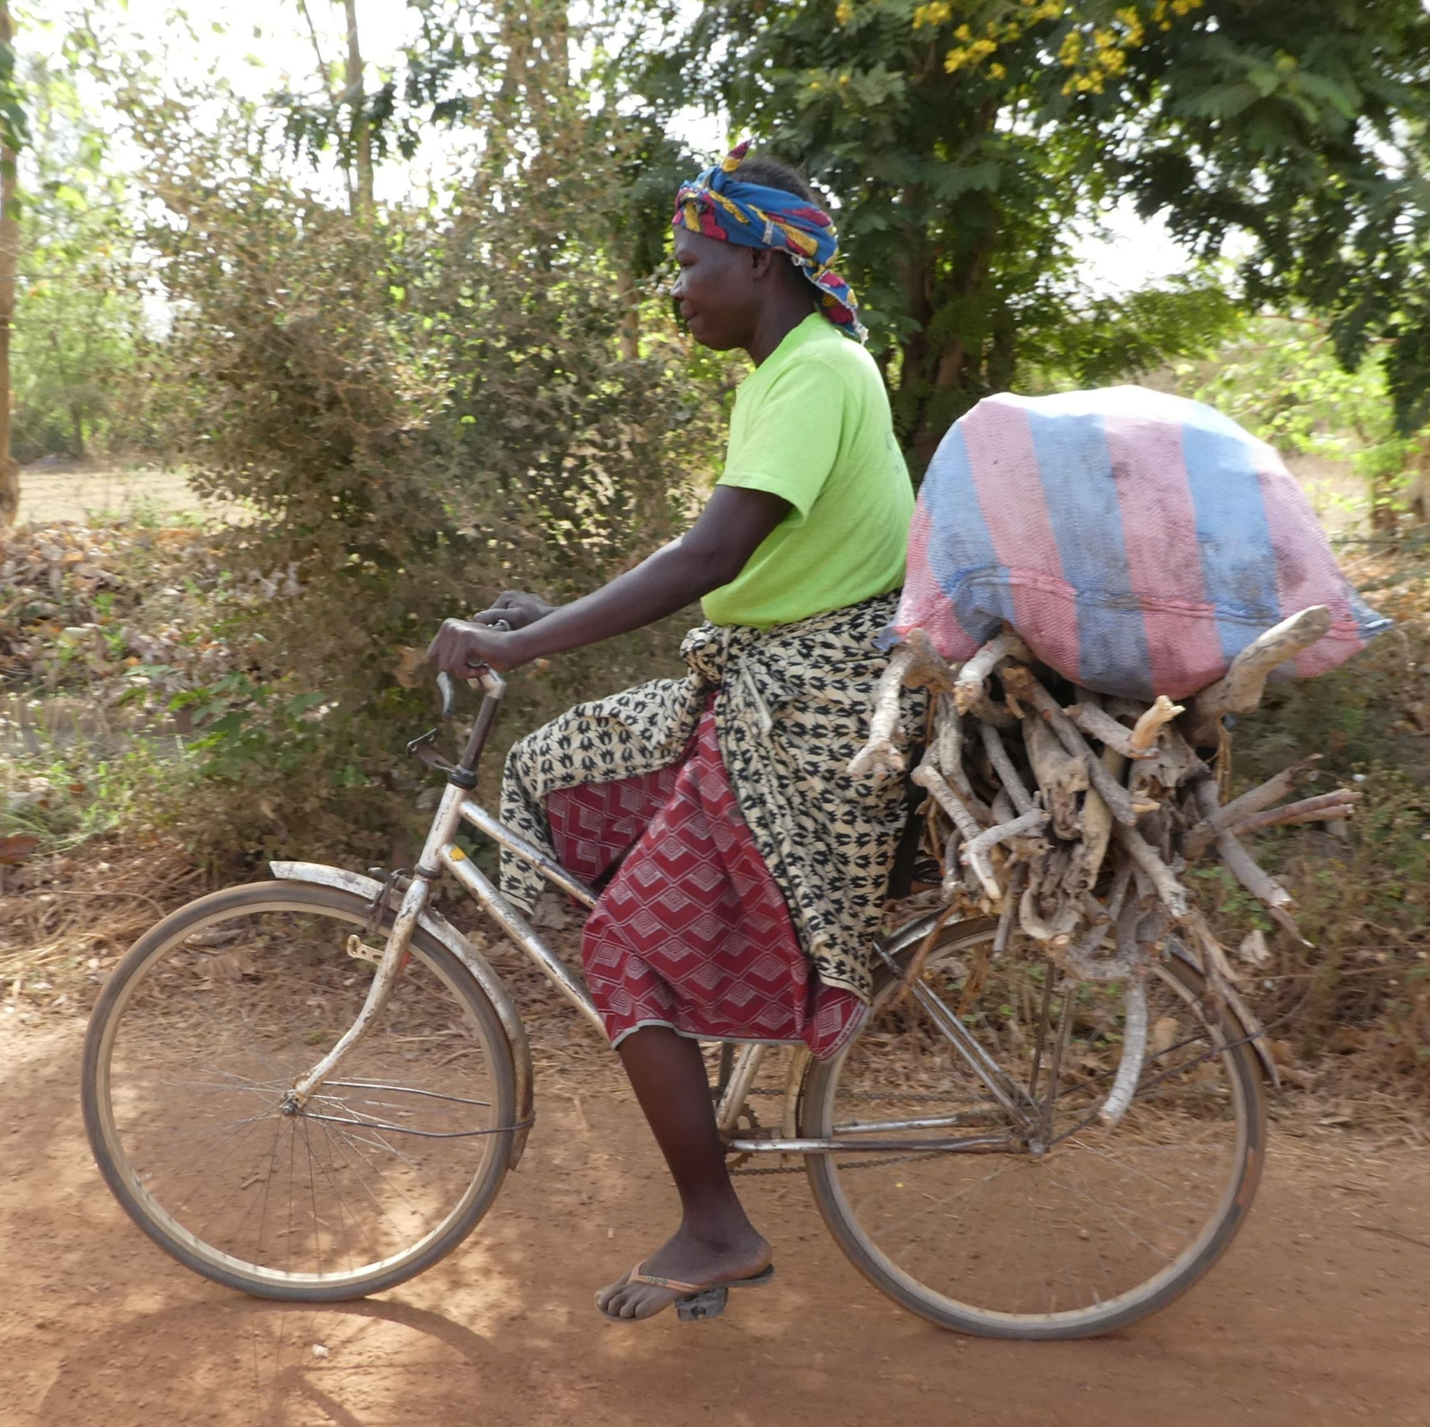
Boerinnen en boeren leren gewassen te verbouwen die goed tegen droogte kunnen. Als ze zorgvuldig omgaan met de vruchtbaarheid van de bodem verbetert de oogst en kunnen ze erosie tegengaan.

Slide 4
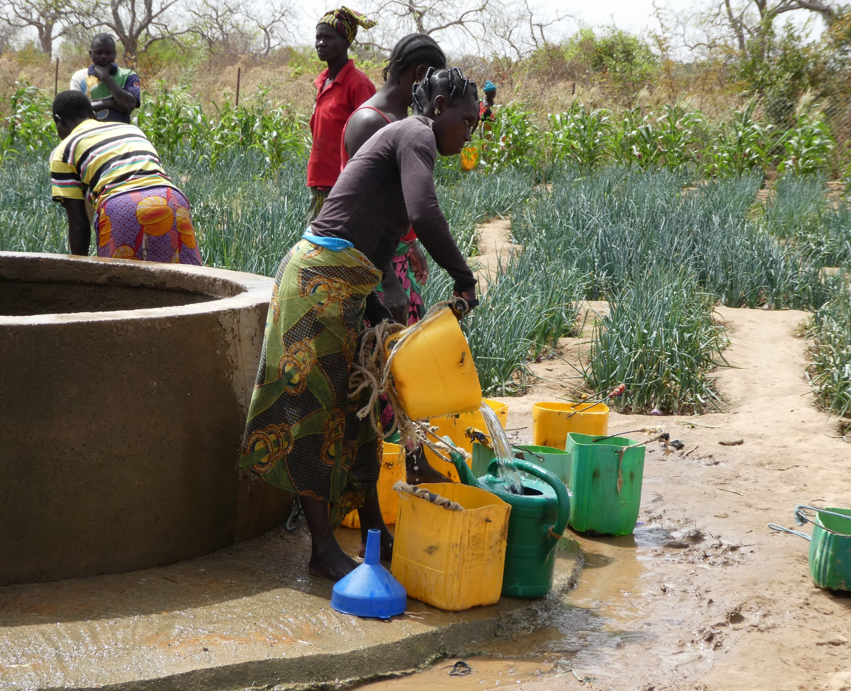
Tekst + afbeelding (M)
Waar het grondwater niet te diep zit, wordt een put geslagen.
Zo is er genoeg water voor de groenten. Een hek om de moestuin beschermt de gewassen tegen rondlopende koeien, geiten en ezels.

Slide 5
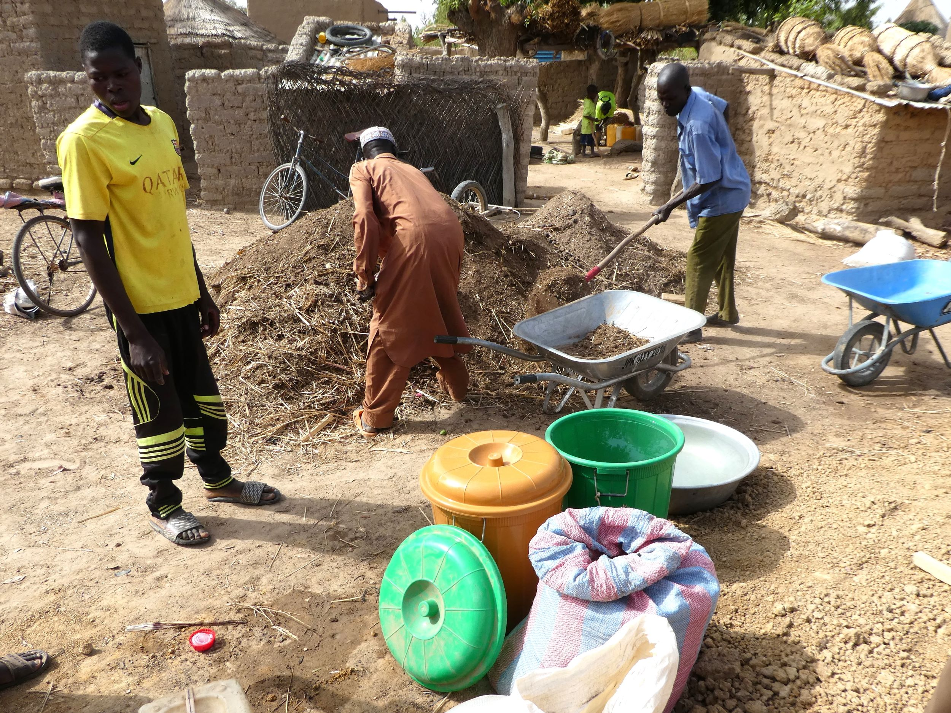
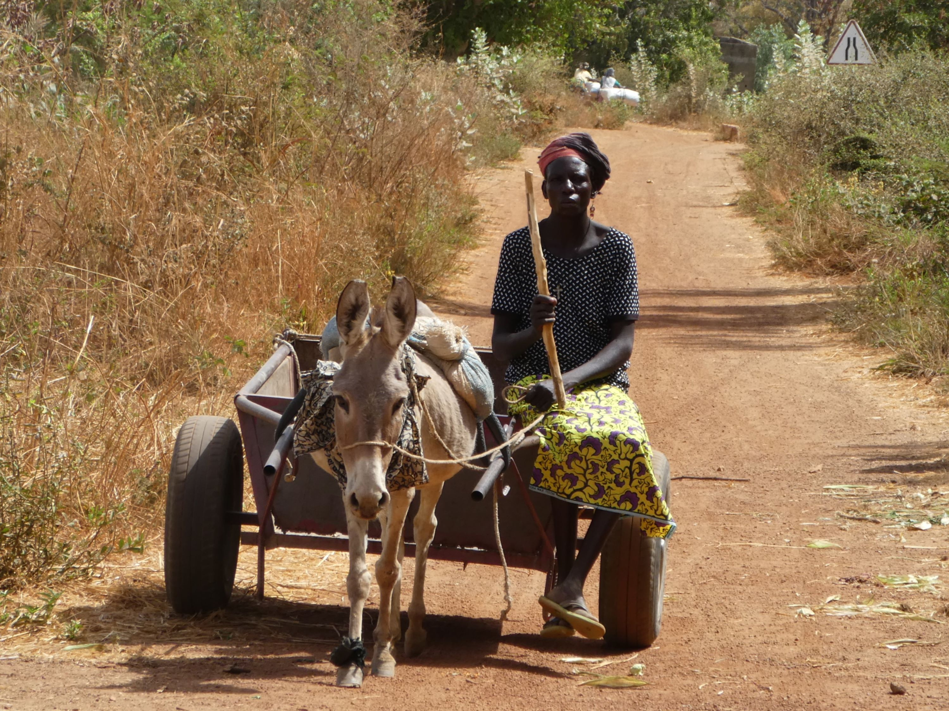
Boeren en boerinnen leren compost maken van gras en mest van hun geiten, ezels en koeien, die ze verrijken met kalk en fosfaat.

Slide 6
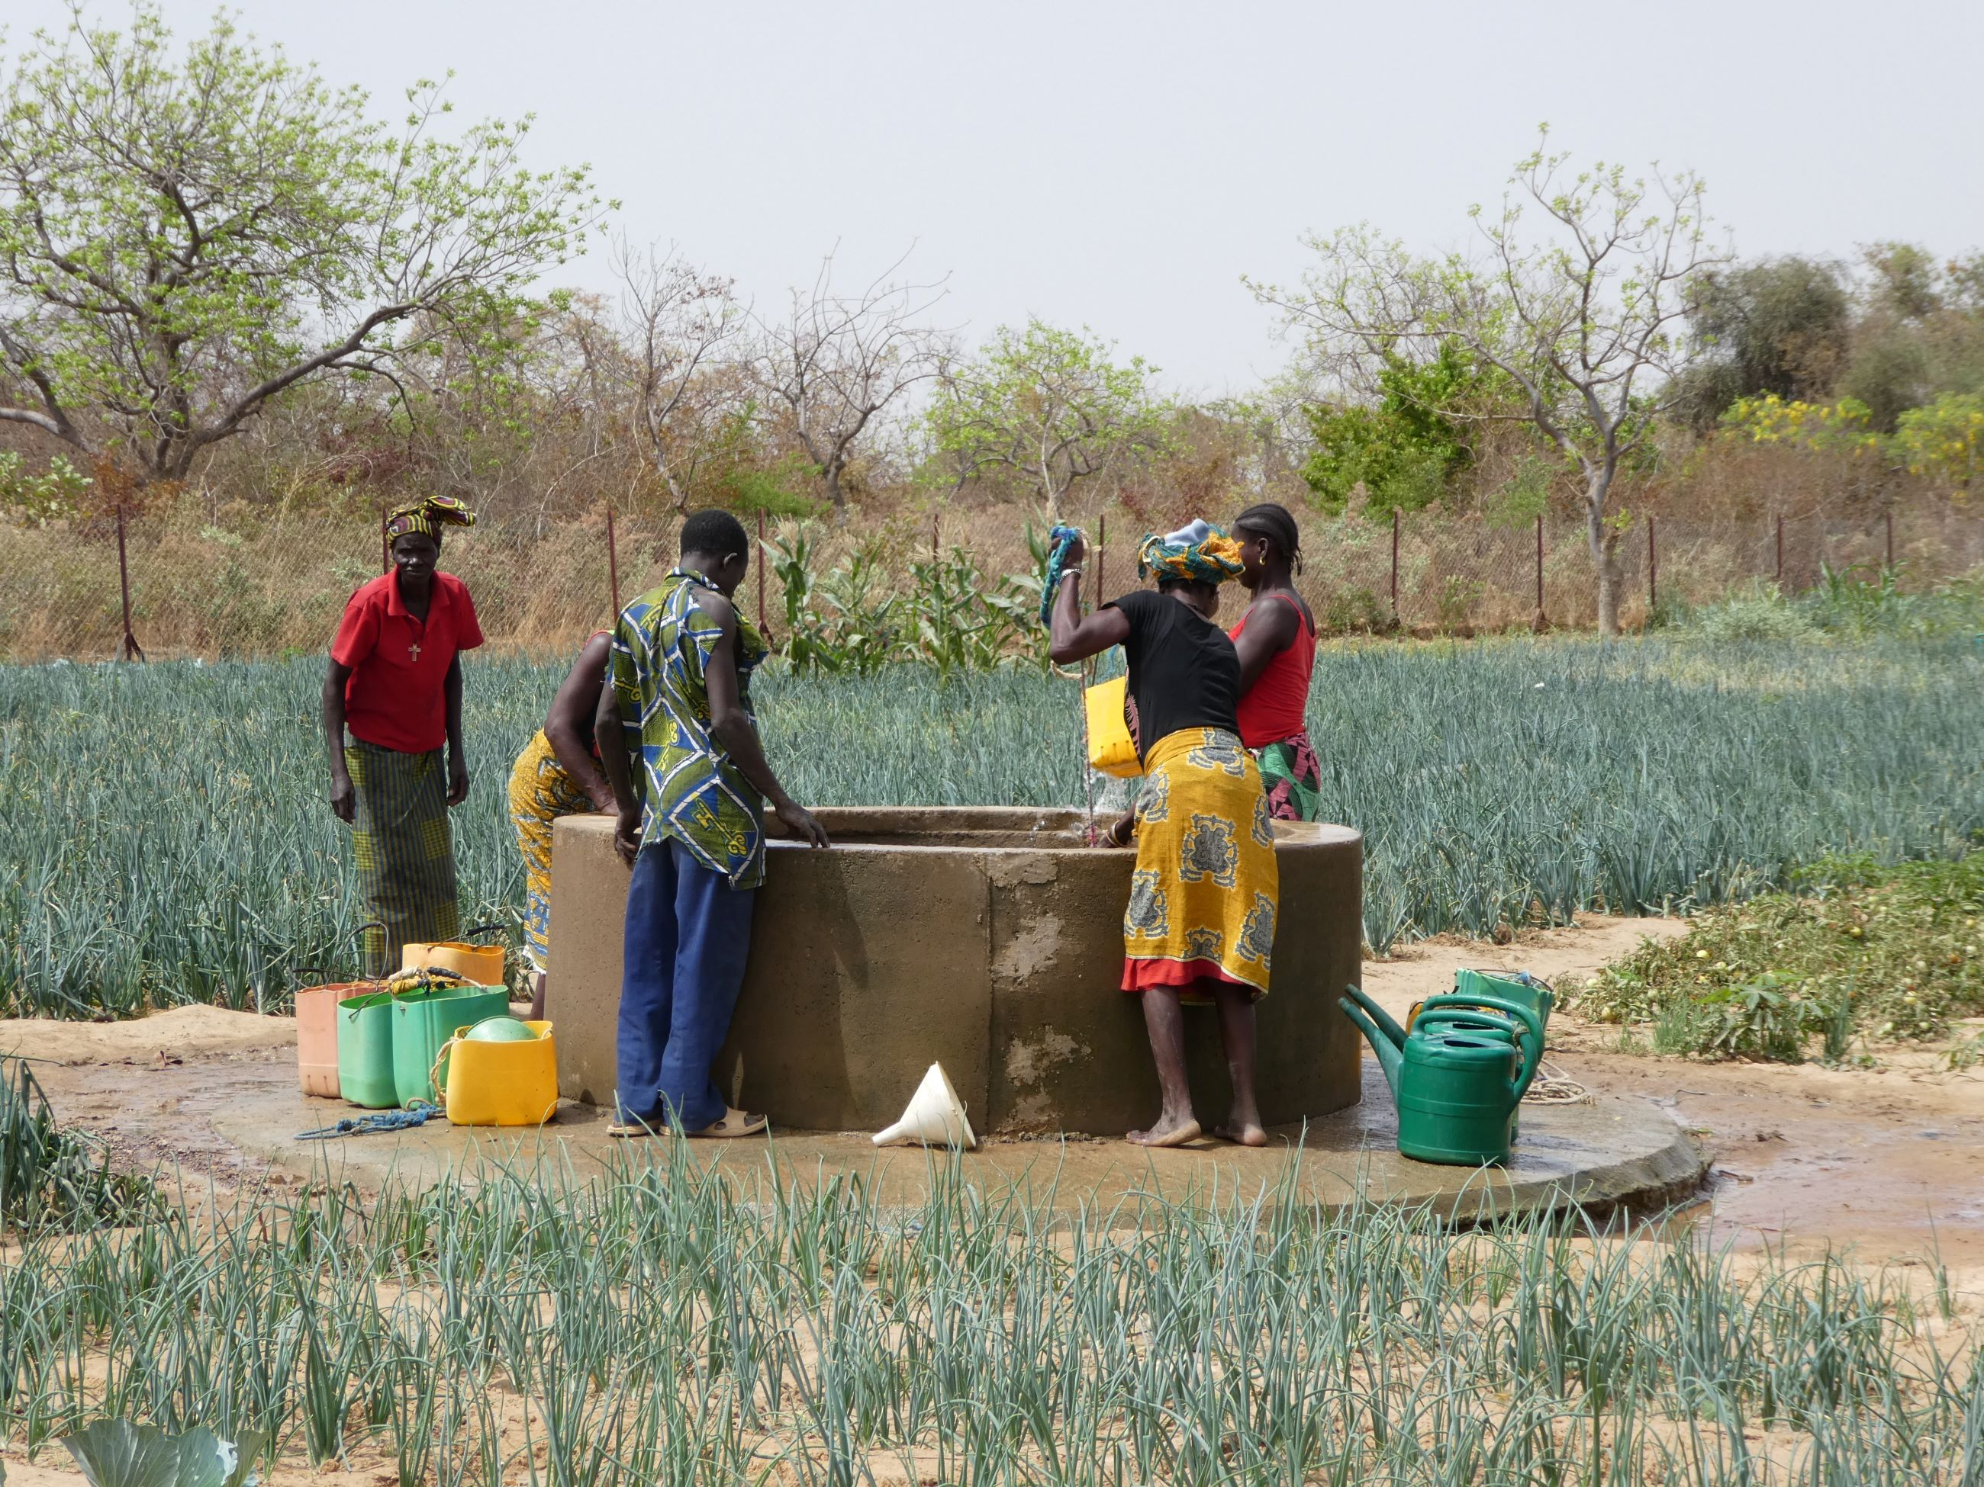
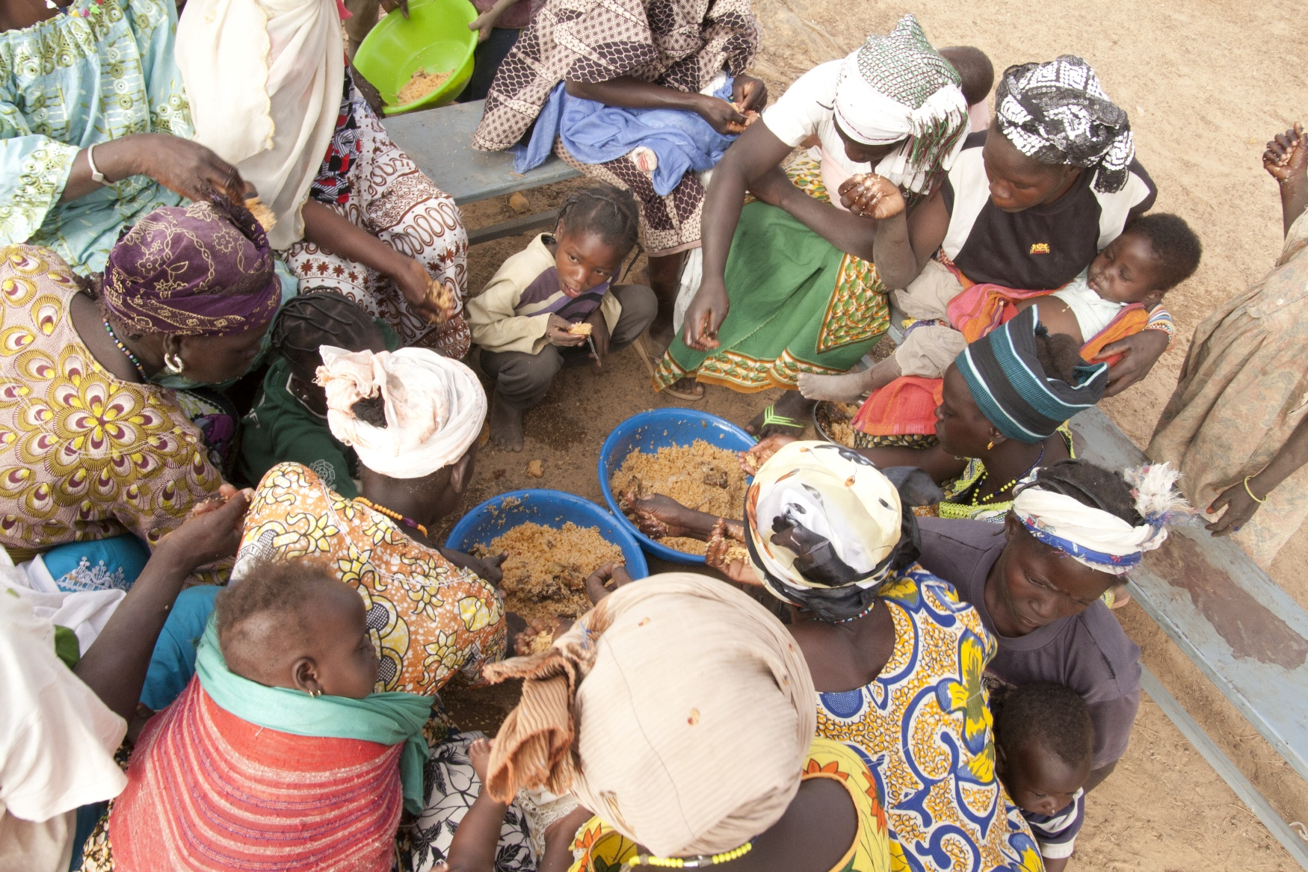
Ieder gezin verbouwt groenten op een eigen stukje grond.
Ze leren hoe ze ziekten en plagen kunnen bestrijden.
Ze krijgen informatie over gezonde voeding.

Slide 7
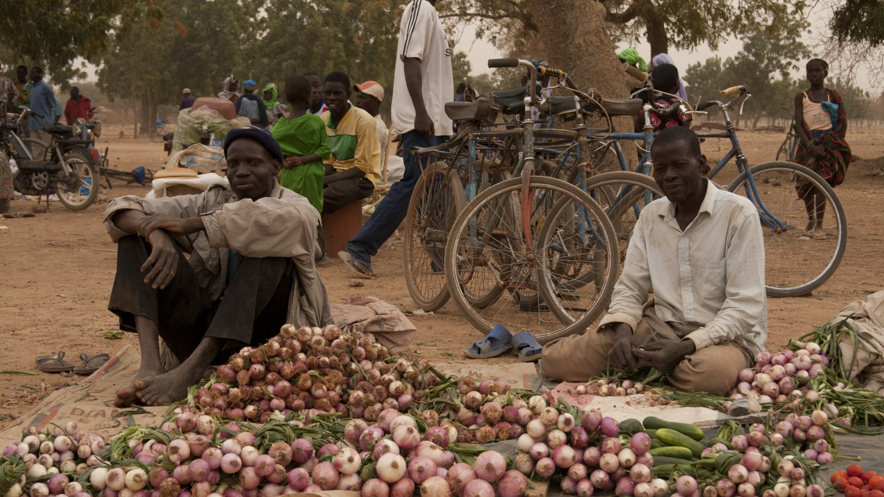
Tekst + afbeelding (L)
Uien zijn lang te bewaren en dus goed te verkopen

Slide 8
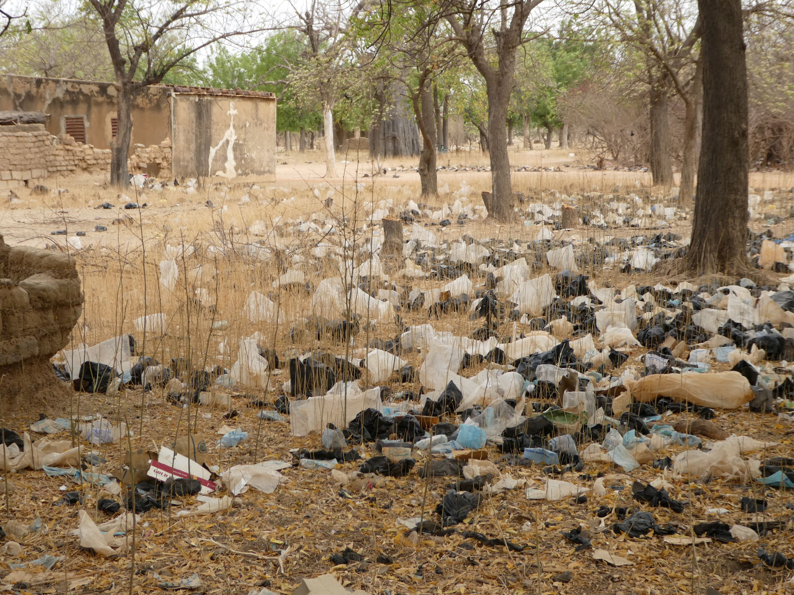
Tekst + afbeelding (M)
Mensen bewust maken van zwerfvuil is van groot belang.
Plastic zakjes zijn handig en goedkoop, maar als plastic afval gaat rondzwerven belandt het in
de maag van loslopende dieren.

Slide 9
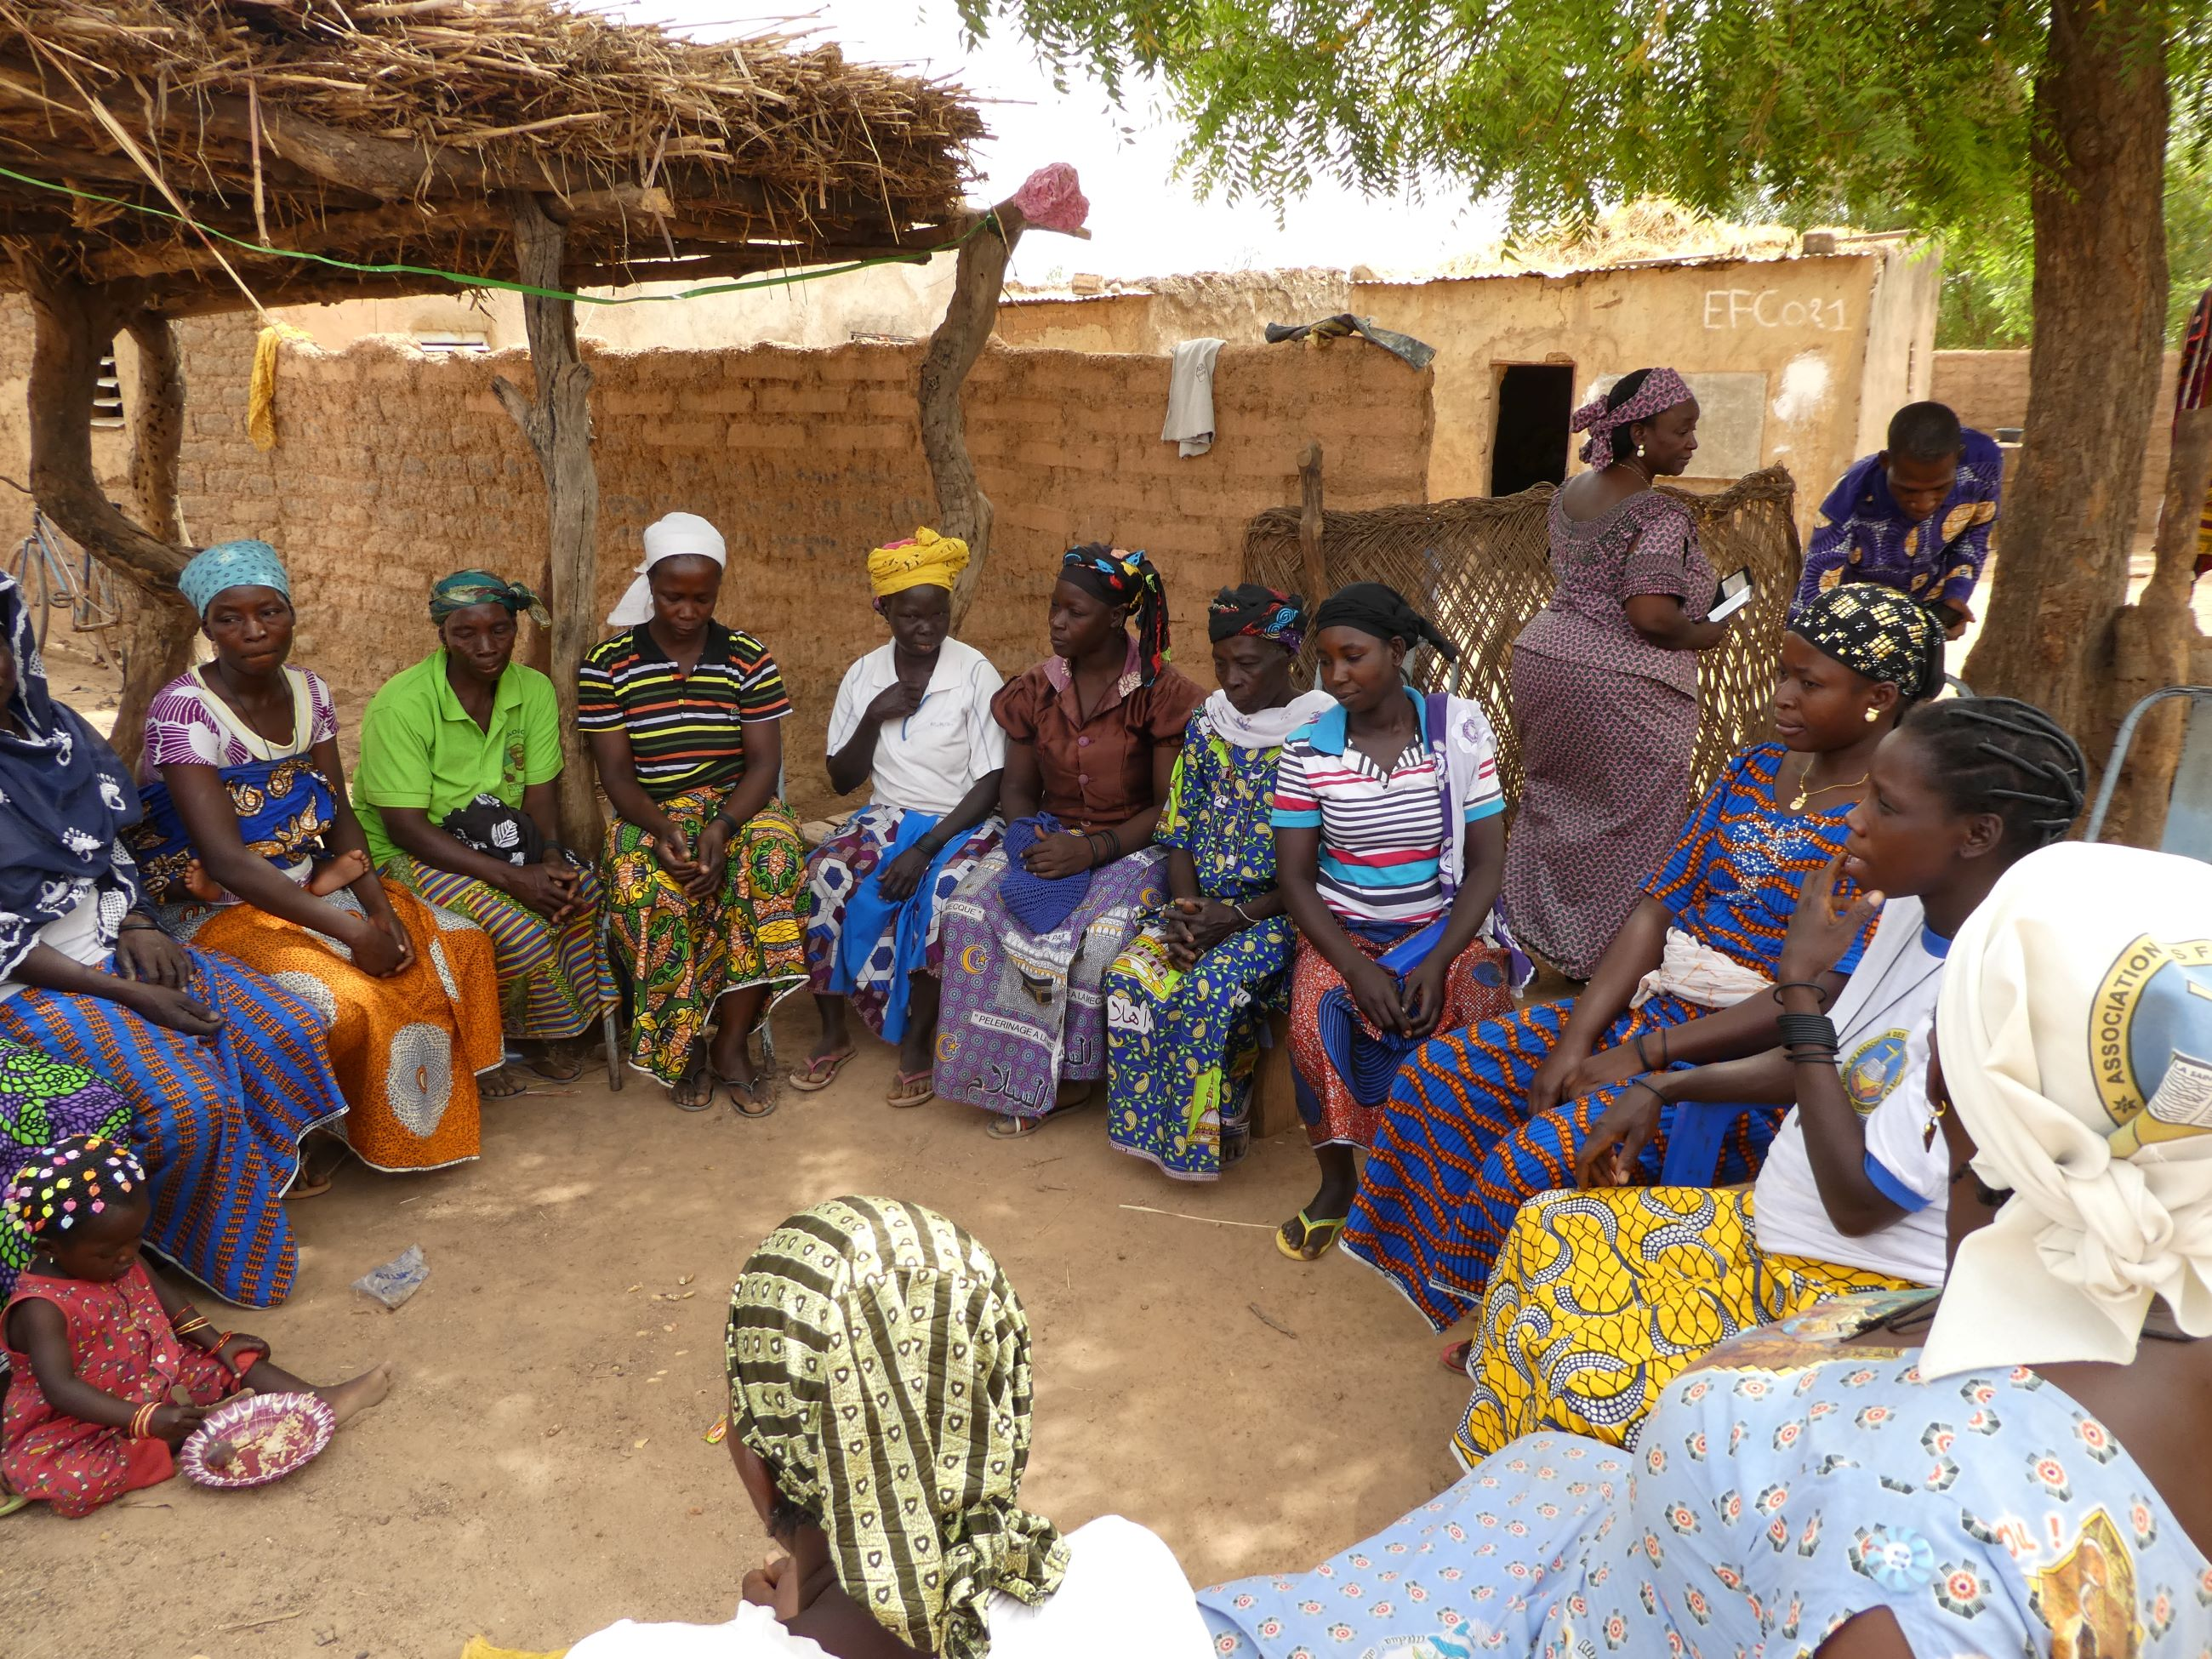
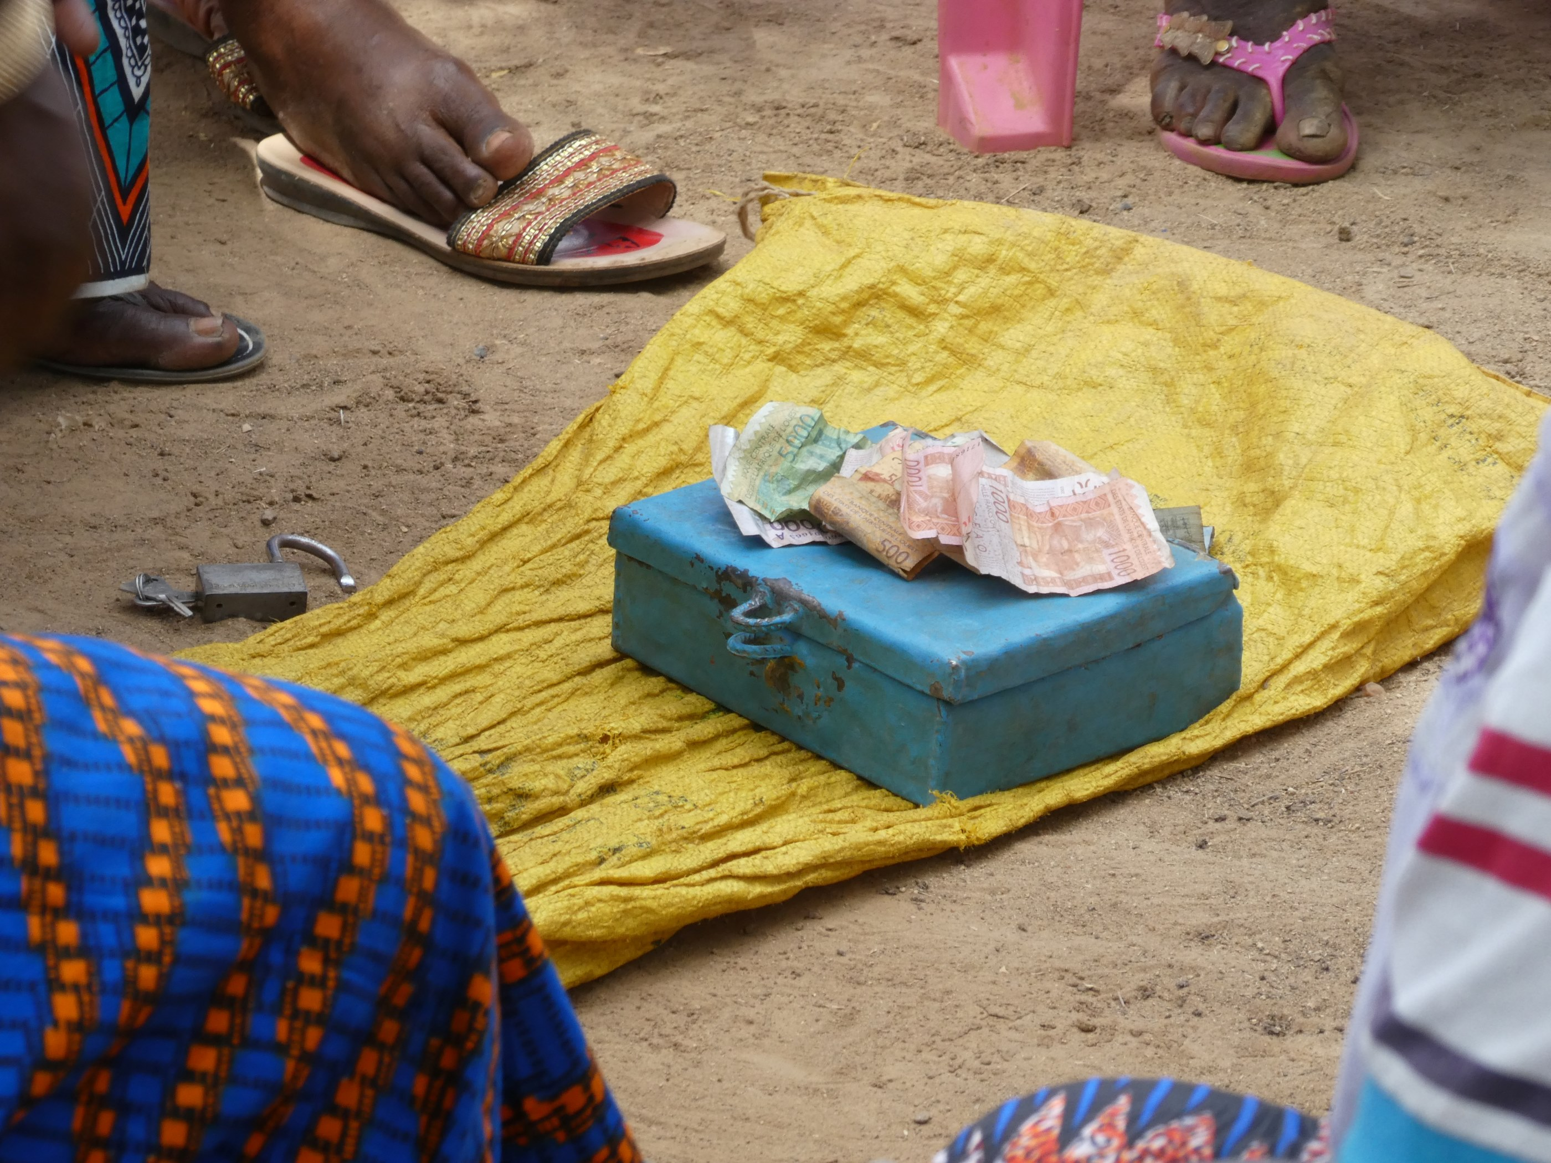
Vrouwen vormen spaargroepen waarin ze samen geld sparen en om beurten kunnen investeren, bijvoorbeeld in een eigen bedrijfje. Door extra inkomsten lopen ze minder risico als de oogst eens tegenvalt.

Slide 10
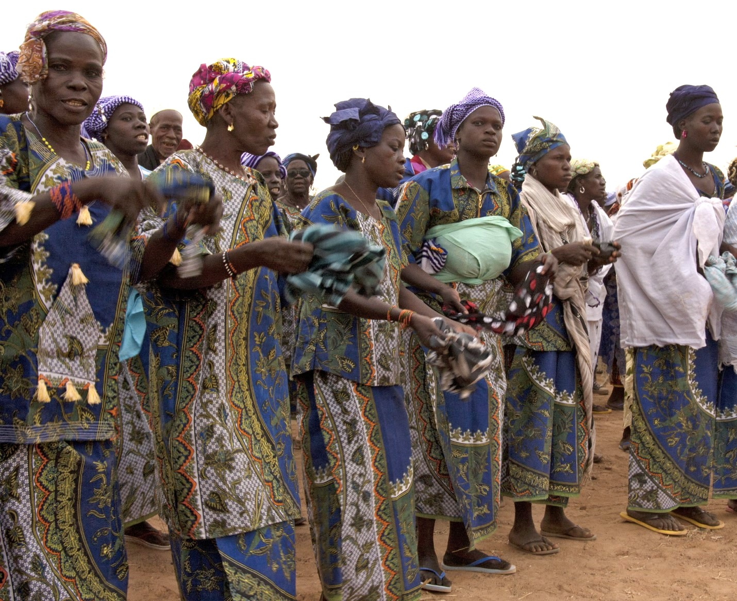
Tekst + afbeelding (M)
Vrouwen in
Burkina Faso bedanken God dansend voor
de goede oogst.
Bedankt voor je gift.

